Slide 1
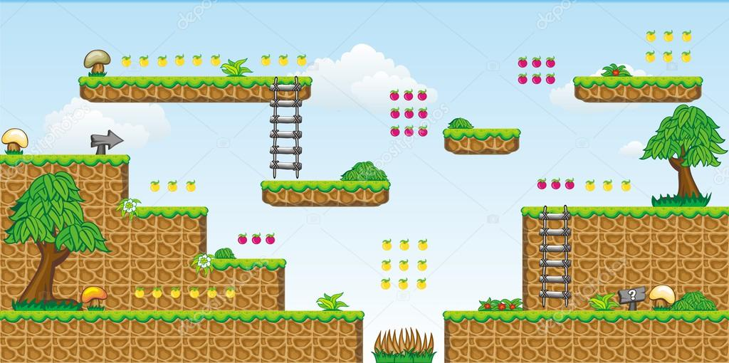


Game
Design
Document
Equipe JOGA-AI

Slide 2
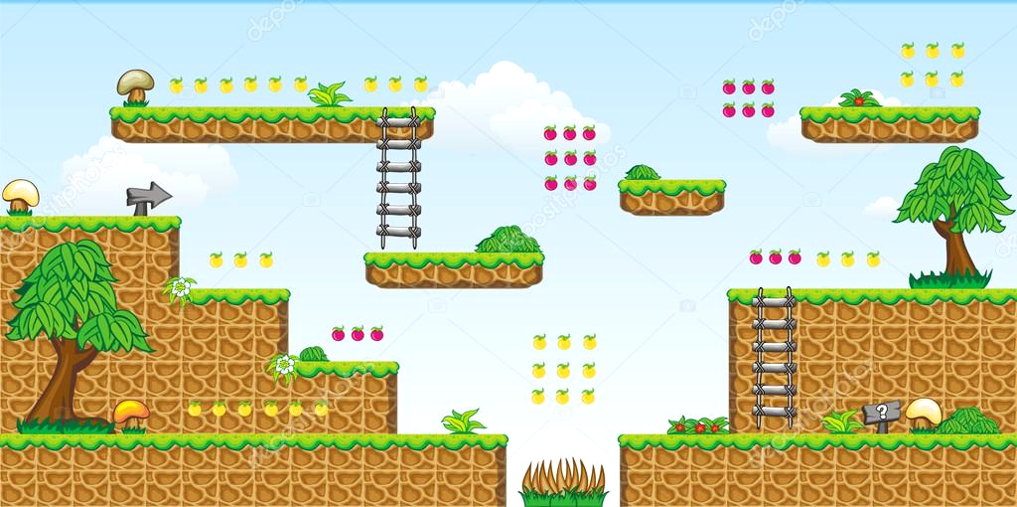
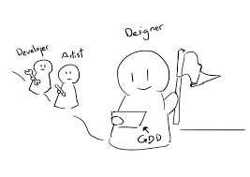
Game Design Document
Documento que descreve todos aspectos de um jogo:
– Ideia geral;
– História;
– Gameplay;
– Controles;
– Interfaces;
– Personagens;
– Inimigos;
– Fases...

Slide 3
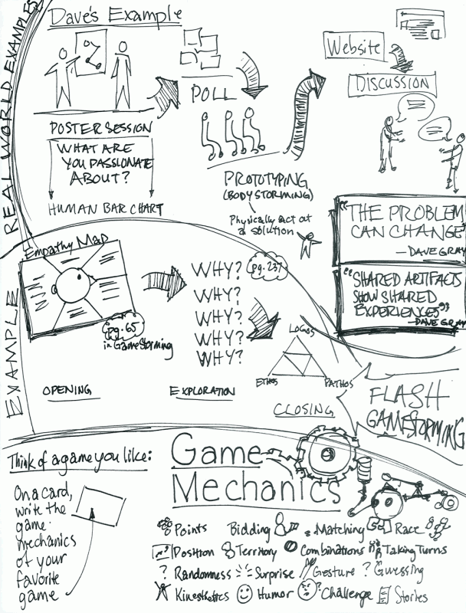
Conteúdo de um GDD
Conceito:
– nome do jogo;
– estilo de jogo;
– apresentação resumida do jogo;
– público alvo;
– história;
– principais regras do jogo;

Slide 4
Conteúdo de um GDD
Especificações do jogo:
– número de fases;
– descrição dos tipos ou modos de jogo;
– sistema de pontuação;
– número de jogadores;
– personagens;
– itens de jogo;
– itens de cenário;

Slide 5
Conteúdo de um GDD
Design gráfico e arte:
– abertura;
– descrição de layout de menus e telas;
– descrição de layout do jogo;
– definição de fases;
– definição visual do jogo;

Slide 6
Conteúdo de um GDD
Dispositivos de entrada
– suporte para mouse; – dispositivos de entrada para os menus – dispositivos de entrada para o jogo; – definição de teclas e botões;

Slide 7

Conteúdo de um GDD
Sonorização:
– definição das músicas nos menus;
– definição das músicas nas fases;
– definição dos efeitos sonoros de menu e outros;
– definição dos efeitos sonoros de jogo (nas fases);

Slide 8
Conceitos Básicos
Estilo/Genero do jogo: luta / RPG / corrida / tiro / puzzle / plataforma / música, etc.
Público alvo: pessoas que jogam e são definidas em sua maioria pela faixa etária
Modos de jogo: singleplayer / multiplyer
Itens de jogo: são elementos do jogo como skins, estrelas, armas, armaduras, munições, etc.
Gameplay: a junção de todas as experiências de um jogador durante a sua interação com os sistemas de um um jogo.

Slide 9
Conceitos Básicos
Mecânica do jogo: componentes escolhidos para explorar motivações, interesses e desejos dos jogadores.
O que os jogadores querem | Mecânica
Recompensas | Pontos, medalhas, prêmios
Status | Níveis, rankings
Realizações | Desafios, puzzles
Auto-expressão | Criação, customização
Altruísmo | Compartilhar, presentear, coordenar um time

Slide 10
Por onde começar?

Slide 11
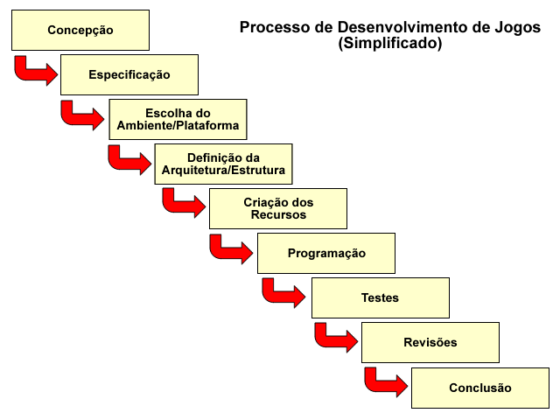
Por onde começar?

Slide 12
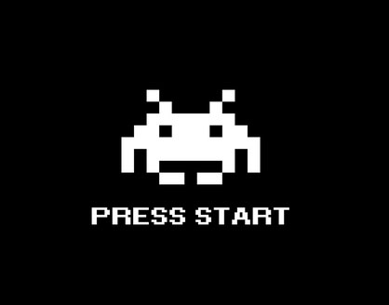
CONCEPÇÃO - construindo seu Jogo

Slide 13
CONCEPÇÃO - construindo GDD do Jogo
NOME DO JOGO
GAME DESIGN DOCUMENT
Autores:
- Nome dos autores do jogo.
Conceito:
- Conceitos e idéias aos quais o jogo deve atender.
- Época em que se situa o jogo. Estilo de jogo (Plataforma), tema (terror, futurist, anime, Guerra, infantil, etc.).
Descrição:
Visão geral de como o jogo deve ser, o que deve ser apresentado ao jogador.

Slide 14
CONCEPÇÃO - construindo seu Jogo
Objetivos:
- O que o jogador precisará fazer para vencer o jogo, qual é o objetivo, o que o jogador deve evitar, como ele perde pontos;
Como acontece o gameover, em geral, condições para sucesso/fracasso;
Incluir aqui ainda possíveis mensagens, imagens, ou quaisquer informações que o jogador pode receber caso ganhe/perca;
- A forma como estes recursos são distribuídos pelo jogo, deve apresentar uma dificuldade crescente, porém, sempre devem aparecer recursos novos e objetivos novos, de modo a tornar o jogo interessante.

Slide 15
CONCEPÇÃO - construindo seu Jogo
Roteiro:
- Visão geral sobre o ciclo do jogo, onde começa, por onde o jogador passa, onde termina.
Gameplay
– Como o jogador jogará?
– Menus disponíveis durante o jogo;
– Descrição de cada tecla usada para executar ações.
– Descrição de demais elementos gráficos/sonoros que influenciam na jogabilidade, de forma a torná-la mais interessante.

Slide 16
CONCEPÇÃO - construindo seu Jogo
Gameplay
– Como funciona o sistema de recompensas? Pontos, dinheiro, experiência, itens colecionáveis, armas, poderes? Quais os benefícios que o jogador tem com cada um desses itens?
– Qual é a condição de vitória? Salvar o universo? Matar todos os inimigos? Coletar 100 estrelas? Todas as alternativas acima?
– Qual é a condição de derrota? Perder 3 vidas? Ficar sem energia?

Slide 17
CONCEPÇÃO - construindo seu Jogo
Personagens
– Descrição das características dos personagens principais (nome, idade, tipo...); – Habilidades características de cada personagem (poderes especiais, golpes especiais, armas...); – Ilustração visual dos personagens; – Ações que os personagens pode executar (andar, correr, pular, pulo duplo, escalar, voar, nadar...);

Slide 18
CONCEPÇÃO - construindo seu Jogo
Controles
– Como o jogador controla o personagem principal? – Utilize uma imagem de um joystick ou teclado para ilustrar todos os comandos disponíveis
Universo do Jogo
– Descrição e ilustração dos cenários do jogo; – Como as fases do jogo estão conectadas? (se houver fases) – Que tipo de musica deve ser usada em cada fase?
Importante citar a importância de cada cenário/item/personagem para que o jogador consiga alcançar os objetivos ou para que não consiga.

Slide 19
CONCEPÇÃO - construindo seu Jogo
Inimigos
– Como o jogado supera cada inimigo? – O que o jogador ganha ao derrotar cada inimigo? – Qual o comportamento e habilidades de cada inimigo?
Interface
– Design e ilustração das interfaces do jogo: tela inicial, menu de opções, tela de pause, menu de itens, tela de loading, etc...

Slide 20
JOGO
DE
PLATAFORMA

Slide 21
DEFINIÇÃO
Um jogo de plataforma é um gênero de jogos eletrônicos onde você controla um personagem que deve pular em plataformas e passar por diversos outros obstáculos para atingir um objetivo.
Esse gênero está presente em vários tipos de jogos diferentes, sejam eles em 2D, 3D, com ou sem mecânicas de tiro e também com temáticas diversas.

Slide 22
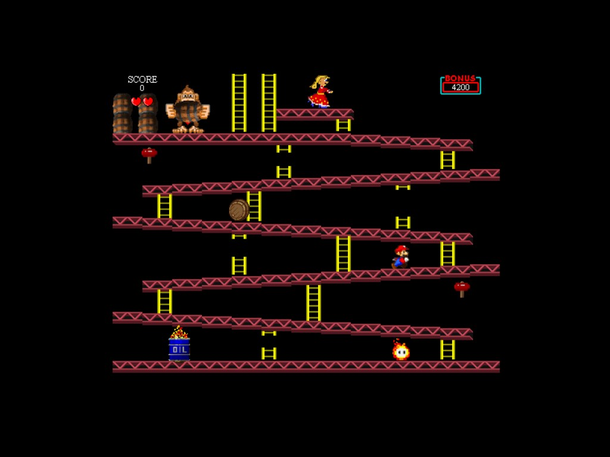
ORIGEM
No início dos anos 80 que os jogos de plataforma começaram a invadir os videogames, existiu uma época onde esse gênero era o mais popular, especificamente nos anos 90.
Partindo da definição de que é necessário “pular” plataformas em sua gameplay, o primeiro deste gênero foi o Donkey Kong (1981).
O Donkey Kong é um jogo que fez história não só por ser o primeiro jogo de plataforma, mas ele foi o início da incrível saga do macaco mais famoso dos jogos e a primeira introdução de Mário ao mundo.
Donkey Kong 1981

Slide 23
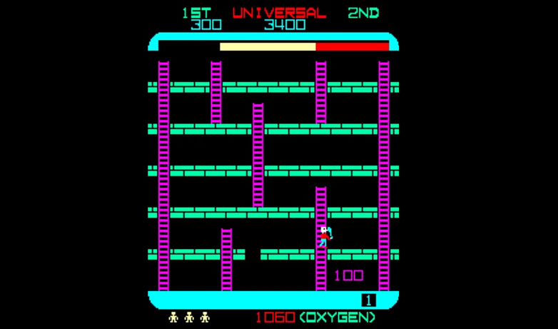
ORIGEM
Antes dele foi lançado um jogo chamado Space Panic que tinha plataformas no ambiente do game, mas não havia a função de pulo, o personagem subia escadas.
Alguns acreditam que ele foi o primeiro jogo de plataforma, mas a grande maioria considera o Donkey Kong o primeiro.
Space Panic

Slide 24
EXEMPLO
Depois de Donkey Kong e Mario, surgiram muitos outros jogos como Sonic, Metroid, Mega Man, Duke Nukem, Castlevania e incontáveis outros títulos populares.
Atualmente, com o estouro de jogos indie feitos por pequenas desenvolvedoras, o número de lançamentos de jogos de plataforma aumentou bastante e a grande maioria possui um visual que lembra os antigos, mas com um toque mais moderno.

Slide 25
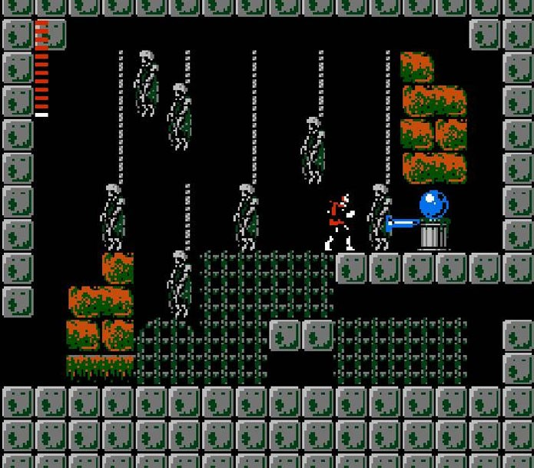
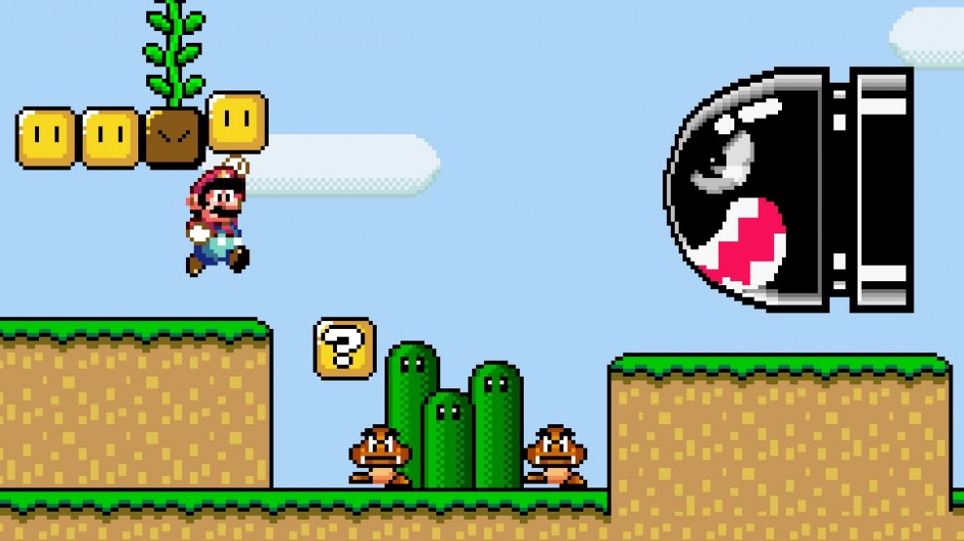
EXEMPLO
Castlevania
Mário

Slide 26
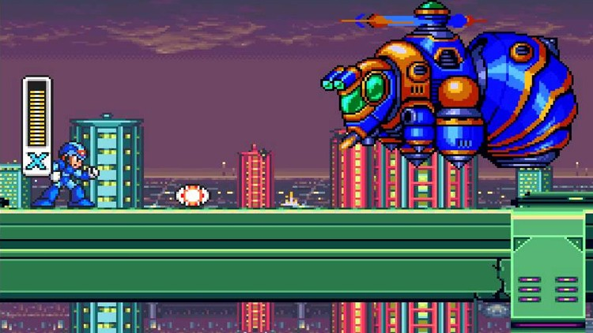
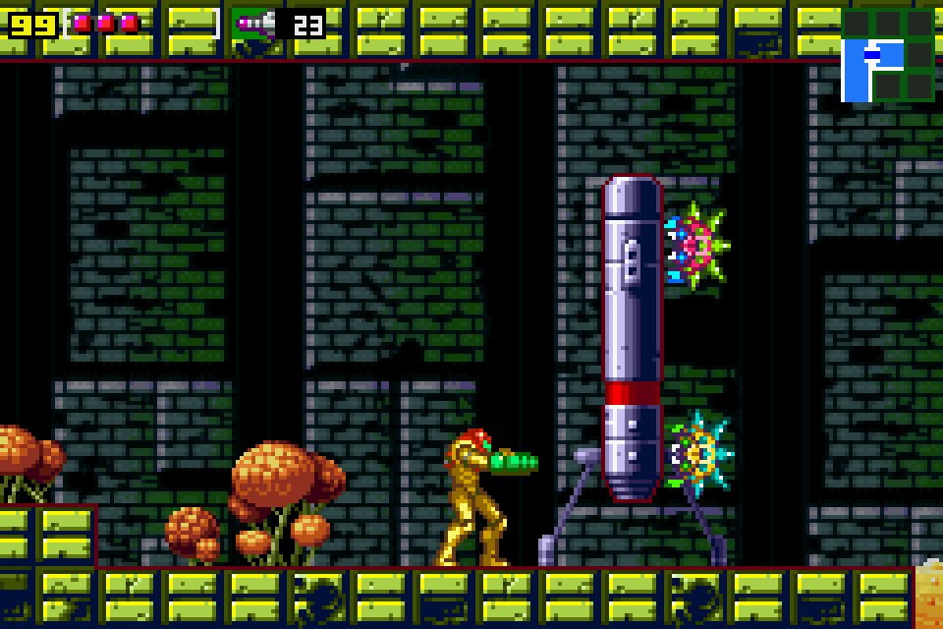
EXEMPLO
Mega man
Metroid

Slide 27
EXEMPLO
Castlevania
Mário

Slide 28
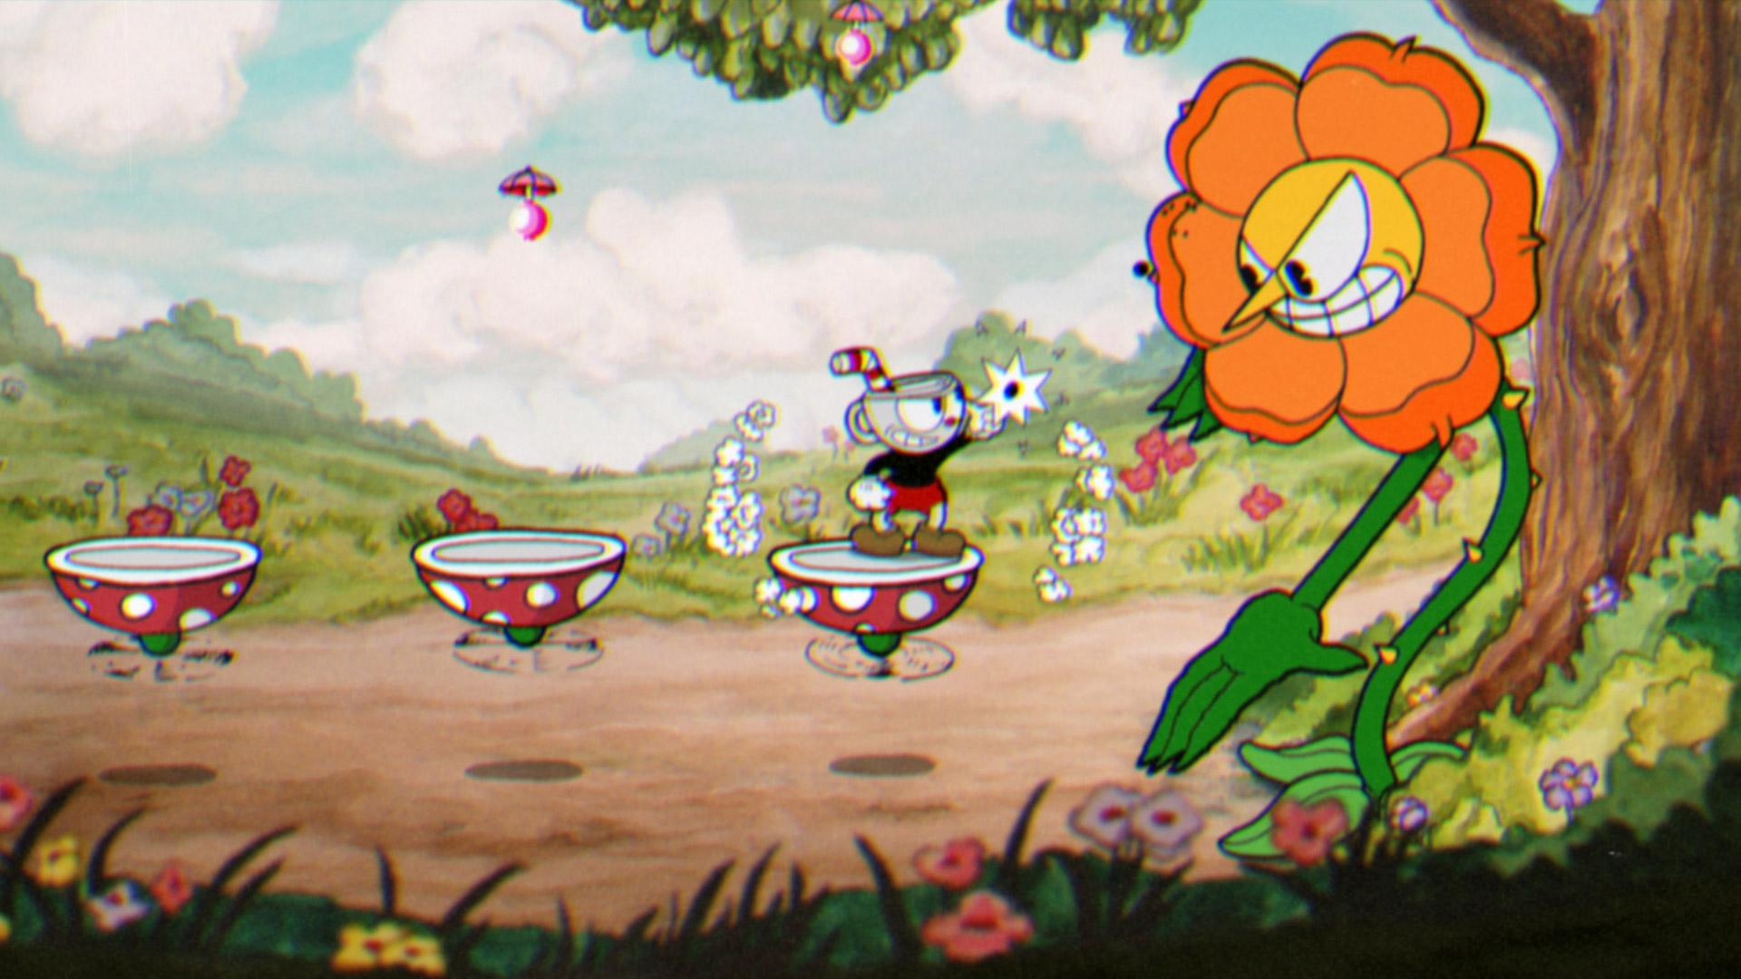
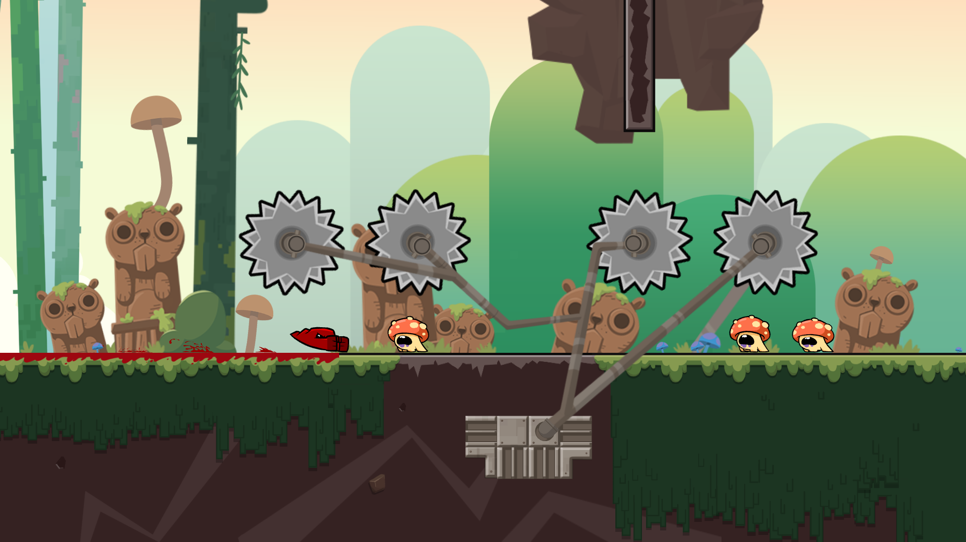
EXEMPLO
CupHead
Super Meat Boy

Slide 29
GDD – o que construir ??
Nome Jogo / Autores do Jogo
Gênero do jogo / Público Alvo
Gameplay
Personagens
Controles
Universo do Jogo
Inimigos
Interface

Slide 30
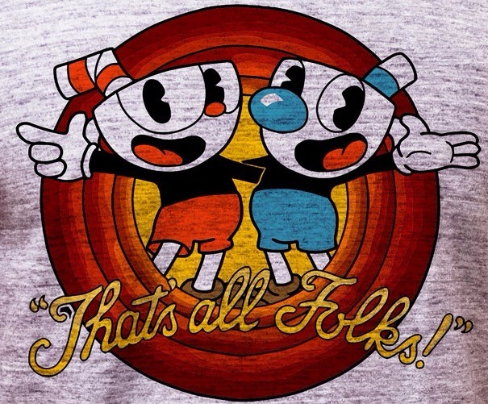

Slide 31
Fontes..
http://www.formuladejogos.com.br/single-post/2016/06/27/3-Gameplay-O-que-%C3%A9-Gameplay
https://www.youtube.com/watch?v=C54fgrLRgBI
https://imasters.com.br/desenvolvimento/conhecendo-mecanica-de-jogos-parte-01

